Slide 1
Escape Room Liberdade, Já! 50 anos do 25 de Abril
Bem-vindos!

Slide 2
Liberdade, Já! 50 anos do 25 de Abril
- A atividade decorre no espaço da biblioteca;
- A exposição de jornais não faz parte da atividade;
- Respeitem os livros e os outros utilizadores;
- Devem ler bem as instruções;
- Sejam secretos, não revelem as pistas;
- Trabalhem em equipa;
- Não podem utilizar telemóveis (não existiam).

Slide 3
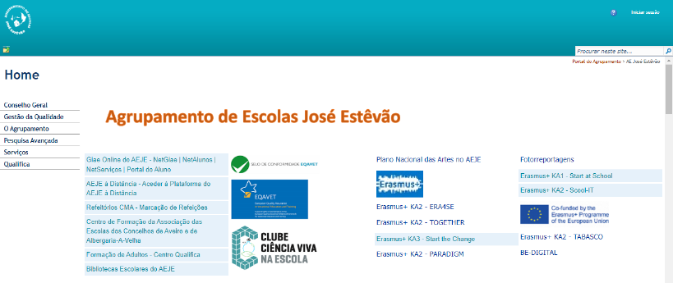
Liberdade, Já! 50 anos do 25 de Abril
Acesso ao jogo: www.aeje.pt > Bibliotecas Escolares do AEJE

Slide 4
Escape Room Liberdade, Já! 50 anos do 25 de Abril
1
3
2
0 min.
15 min.
30 min.

Slide 5
TERMINOU O TEMPO!

Slide 6
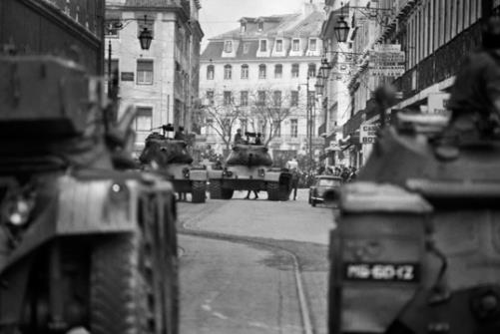
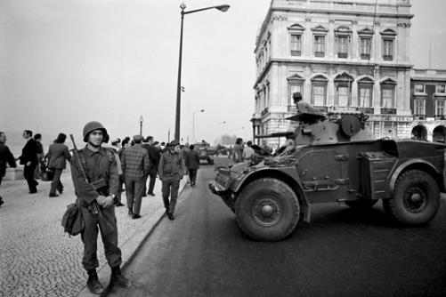
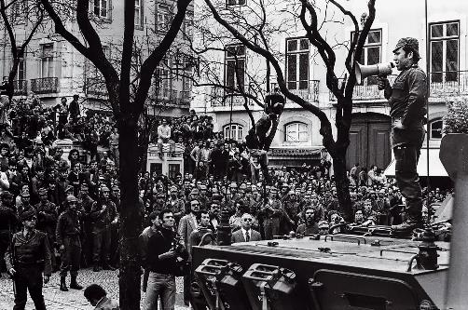
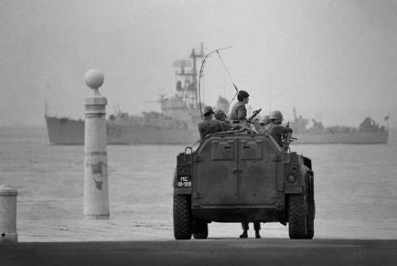
Liberdade, Já! 50 anos do 25 de Abril
III - Carros
de Combate
MF – Rendição
Marcelo
Caetano
I – Tomar
Terreiro
do Paço
II – Fragata
no Tejo

